Slide 1
역삼투(RO) 폐수 기준 설정을 통한 상수 비용 절감
2020년
생명과학본부
GMP 6시그마

Slide 2
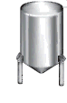
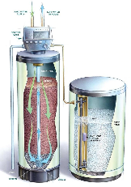
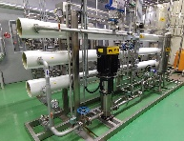
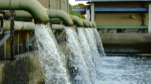
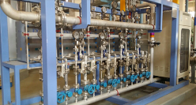

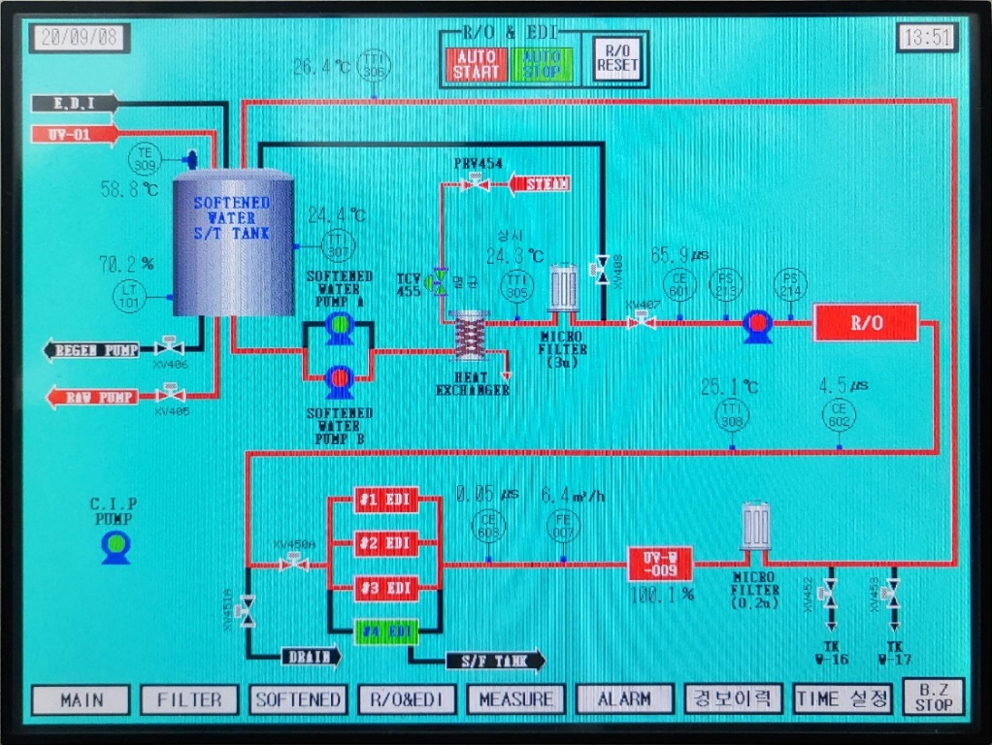
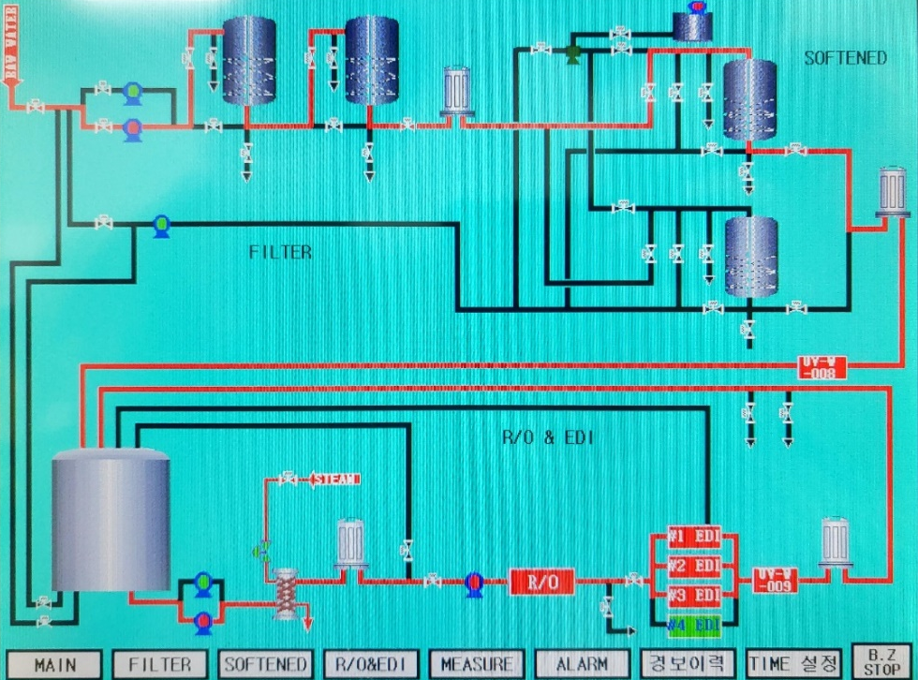
D. 활동 대상 공정
D
M
A
I
C
상수 공급 프로세스에서 낭비 인자를 확인하여 제거하고자 함
78 μS/cm
66 μS/cm
4.5 μS/cm
0.05 μS/cm
전도도
센서 ①
전도도
센서 ②
전도도
센서 ③
전도도
센서 ④
상수
(City Water)
Tank (9Ton/h)
Softened Water
Tank
역삼투
(RO, Reverse Osmosis)
전기탈이온장치
(EDI, Electro De-Ionization)
Storage
Tank (10Ton)
상수 공급
전처리
Notes:
Customer 만족도와 의견 조사에서 Camera는 15%를 차지하고 있어, Battery Life다음으로 많은 포션을 차지하고 있습니다.
셀프카메라의 화질 불량은 비단 카메라 모듈의 문제가 아니라 고객의 손떨림에 의한 현상일 텐데도 고객들은 우리 폰의 문제로 여기고 있습니다.
이에 손떨림 보정기능에 대한 필요성과 Needs가 발생하게 되었습니다.

Slide 3
M. 현수준 측정 및 목표 설정
M
A
I
C
D
연간 상수 비용의 30% 이상 절감하고자 함
KPI 용수(상수) 유틸리티 비용 절감 (낭비요소 제거) 하고자 하며, 본 과제에서 전도도는 상수의 Cleanliness 를 평가하는 지표가 됨
전도도 정의 “전도도는 전류가 흐르는 정도를 말한다. 일반적으로 전기 전도도가 있으며 전기 전도의 정도를 나타내는 말로 전기 전도는 도체의 안에 전기장이 존재할 때 전하가 이동을 하면서 전류가 발생되는 상태를 말한다. 전기 전도는 전류의 크기 암페어를 상수로 표현한 것으로 전기 저항 옴에 역수이다.” ^{Note 1)}
현재 유틸리티(상수) 비용 2019년 : 8,097,000원 2020년 1월~9월 : 5,747,000원 익산공장 전체 유틸리티 비용의 1% 를 상수로 정의함 8,097,000원 (상수/년)
목표 설정 현재 상수 비용(약 800만) 의 20% 이상 절감
162만(20%) 단축
809만/월
648만/월
현 수준
목표
Note 1) 과학백과사전 사이언스 올 [Website]. (2020, June 14). Retrieved from https://www.scienceall.com/%EC%A0%84%EB%8F%84%EB%8F%84conductance/
Notes:
Suppression Ratio를 측정하기 위하여 가진(진동을 가하는)장비를 설계 및 개발하여 안산 시화공단에 위치한 업체에 의뢰하여 만들었습니다.
이 일은 생산기술연구원과 함께 진행했고, 입고 되기까지 측정을 위해 시화공단으로 오가며 측정을 했던 기억이 납니다.
그러나 이 장비가 설계되고 개발되기 전까지는 단품 레벨의 가진 장비를 가지고 측정을 했습니다.

Slide 4
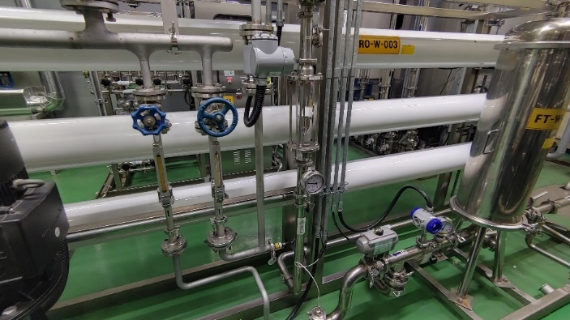
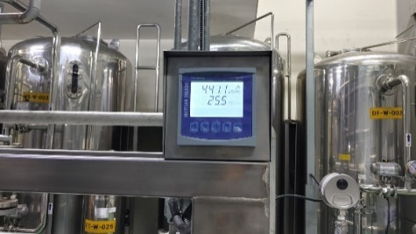
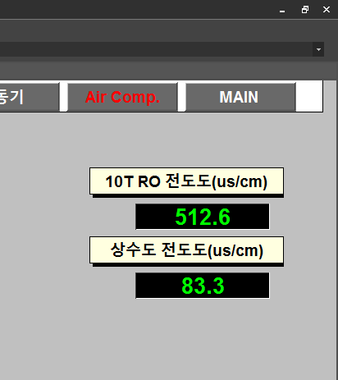
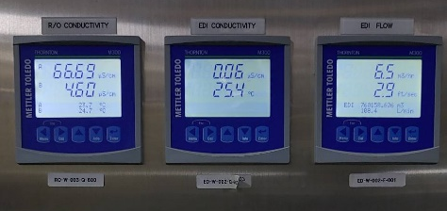
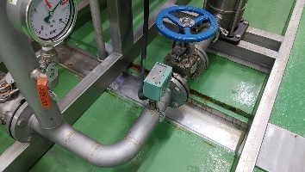
M. 측정 방법
M
A
I
C
D
전도도는 센서에 의해 측정되며, SCADA(Supervisory Control And Data Acquisition) 로 관리됨
전도도 측정 방법
Data Collection
전도도 센서 전도도는 전도도 센서에서 측정되며 전도도 센서는 6개월마다 검교정 됨
데이터 저장 측정된 전도도 데이터는 DB 에 저장되며 SCADA 를 통해 데이터 출력이 가능함.
센서
센서
Notes:
Suppression Ratio를 측정하기 위하여 가진(진동을 가하는)장비를 설계 및 개발하여 안산 시화공단에 위치한 업체에 의뢰하여 만들었습니다.
이 일은 생산기술연구원과 함께 진행했고, 입고 되기까지 측정을 위해 시화공단으로 오가며 측정을 했던 기억이 납니다.
그러나 이 장비가 설계되고 개발되기 전까지는 단품 레벨의 가진 장비를 가지고 측정을 했습니다.

Slide 5
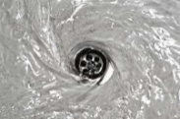
A. 상수 공급 프로세스 검토
A
I
C
D
M
상수 공급 프로세스에서 각 단계의 낭비 요소를 확인함 (전도도를 기준으로 폐수 처리함)
78 μS/cm
66 μS/cm
4.5 μS/cm
0.05 μS/cm
전도도
센서 ①
전도도
센서 ②
전도도
센서 ③
전도도
센서 ④
상수
(City Water)
Tank (9Ton/h)
Softened Water
Tank
역삼투
(RO, Reverse Osmosis)
전기탈이온장치
(EDI, Electro De-Ionization)
Storage
Tank (10Ton)
상수 공급
전처리
✓
가인자 ①
전처리 완료 폐수 재사용
✓
RO 완료된 폐수 재사용
가인자 ②
✓
EDI 완료된 폐수 재사용
RO 필터 효율 85% 임
1L Supply 되면 0.85L 는 Permeate 되고,
0.15L 는 폐수됨
가인자 ③
농축수 폐기 (4 ~ 5 μS/cm 이상의
높은 전도도의 농축수 폐기)
RO 필터 후 500 ~ 600 μS/cm 이상의
높은 전도도의 농축수는 폐수 처리됨
Notes:
Customer 만족도와 의견 조사에서 Camera는 15%를 차지하고 있어, Battery Life다음으로 많은 포션을 차지하고 있습니다.
셀프카메라의 화질 불량은 비단 카메라 모듈의 문제가 아니라 고객의 손떨림에 의한 현상일 텐데도 고객들은 우리 폰의 문제로 여기고 있습니다.
이에 손떨림 보정기능에 대한 필요성과 Needs가 발생하게 되었습니다.

Slide 6
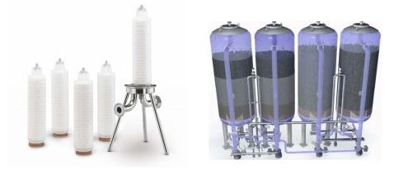
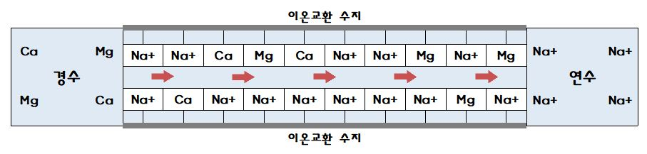
A. 낭비요소 발생 가인자 ① 전처리 후
A
I
C
D
M
전처리 단계(여과 및 연수) 는 낭비요소 발생 인자라고 볼 수 없음
여과 (Filter) 일반 필터(左) 및 Carbon 필터(右) 를 활용하여 상수의 불순물을 제거함. 일반반적으로 10um, 5mu, 1um, 0.22um(제균용) 규격의 필터를 처리 유량에 적합한 구간에 설치하고, 일반 필터 외 흡착 능력이 있는 Carbon(활성탄) 재질의 필터도 추가로 설치하여 여과기능을 상승시킴. → 상수 공급량(9Ton/h) 을 고려하여 현재의 필터가 선정되었으며 필터 수량 감소할 시 수처리 기준에 못 미칠 위험성 있음. 현수준 유지하기로 함
연수장치 (Softener) 상수에는 불순물과 미네랄을 비롯해 칼슘(Ca2+), 마그네슘(Mg2+) 등 금속성 이온들이 존재하며 이를 경수라고 함. 경수가 가진 2가 양이온을 나트륨(Na+) 이온과 교환하여 연화시킨 물을 연수라고 함. → 연수 시 폐수 발생하지 않으며, 연수장치 처리 Capacity 고려하여 현수준 유지하기로 함
78 μS/cm
전도도
센서 ①
상수
(City Water)
Tank (9Ton/h)
Softened Water
Tank
전처리
✓
가인자 ①
전처리 완료 폐수 재사용
공정 확인 전처리 공정은 여과와 연수로 구분됨 “Media Filter → Carbon Filter → 연수장치(Softener)” 해당 공정에서 낭비 요소가 있는지 확인함
일반 필터(左) 및 Carbon 필터(右)
Notes:
H/W, S/W를 모두 개선하기 위해 MBB후보가 3명이 투입되었고, OIS의 HW부분을 총괄하여 혼자 담당하게 되었습니다. 각 모델에서 향 별로 1인씩 선정되어
Co-work을 하며 진행할 팀원들도 구성했습니다. 선행상품연구소를 비롯 각 부서에서 카메라 담당하는 연구원들과 함께 정기적인 미팅을 갖고, 연구원들에게도
과제를 부여하여 개선활동을 하며 정보를 공유하기로 했습니다.
자성체에 의한 성능 저하가 예상되어 이 부분을 개선하는 쪽으로 과제를 도출했습니다.

Slide 7
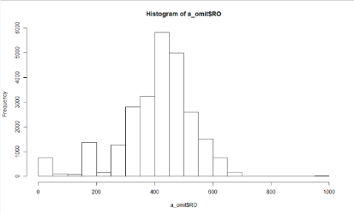
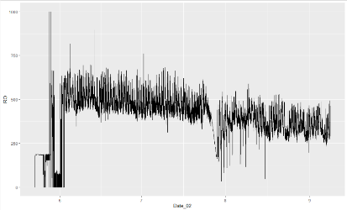
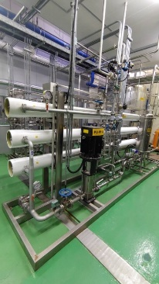

A. 낭비요소 발생 가인자 ② RO 완료 후
A
I
C
D
M
주간과 야간의 전도도 차이가 크고, 전도도가 낮은 Clean 상수가 야간에 폐기되는 것 확인함
RO 필터
낭비요소 확인
역삼투 (RO, Reverse Osmosis) 삼투압은 농도가 서로 다른 물이 만났을 때, 농도가 낮은 쪽에서 높은 쪽으로 물이 이동하면서 생기는 압력을 일컬음. 역삼투압은 삼투압의 원리를 반대로 적용하여 물분자만 반투막을 통과시켜 초순수 용수를 제조하는 장치임. 가인자 ① 전처리 (필터 및 연수)에서 제거되지 못한 염분, 유기물, 무기물, 미립자, 박테리아, 바이러스 등을 제거하여 초순수로 여과시킴.
RO 필터 효율 RO 필터 Capacity 는 85% 로, 1L 가 Supply 되면 0.85L 는 Permeate 되고 0.15L 는 폐수 처리됨.
전도도 데이터 정보 - Data : 전도도 - Point : 상수 공급 시, RO 필터 후 - Data Size : 26,000 + - 기간 : 약 3개월 20일 (20.05.21 ~ 09.08) - 주기 : Every 6 min
낭비요소 확인 용수 사용이 없는 야간에 전도도가 낮은 깨끗한 상수가 폐기되는 것을 확인함
RO 히스토그램
RO 시계열 그래프
폐기되는
상수
RO 필터 실물
Notes:
H/W, S/W를 모두 개선하기 위해 MBB후보가 3명이 투입되었고, OIS의 HW부분을 총괄하여 혼자 담당하게 되었습니다. 각 모델에서 향 별로 1인씩 선정되어
Co-work을 하며 진행할 팀원들도 구성했습니다. 선행상품연구소를 비롯 각 부서에서 카메라 담당하는 연구원들과 함께 정기적인 미팅을 갖고, 연구원들에게도
과제를 부여하여 개선활동을 하며 정보를 공유하기로 했습니다.
자성체에 의한 성능 저하가 예상되어 이 부분을 개선하는 쪽으로 과제를 도출했습니다.

Slide 8
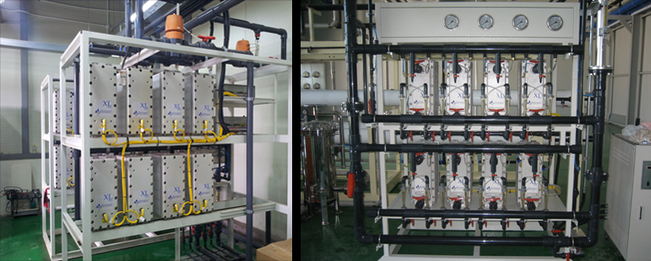
A. 낭비요소 발생 가인자 ③ EDI 완료 후
A
I
C
D
M
EDI 는 수처리 마지막 공정으로 낭비요소 없음
전기 이온교환 (EDI, Electro Deionization) 이온교환막과 이온교환수지 및 전기를 이용하여 고순도의 물을 제조하는 장치임. 가인자 ② RO시스템을 통과한 초순수에서 전기 이온을 제거하기 위해 380V의 전압을 공급함. 그렇게 되면 양쪽에 Anode과 cathode의 극이 형성되어 용수에 포함된 전기 이온이 제거됨. → EDI 는 수처리 마지막 단계로 EDI 수량을 줄일 경우 품질 이슈 발생할 수 있음. EDI 수처리 용량(Capacity) 을 고려하여 현수준 유지하기로 함.
EDI 실물
Notes:
Customer 만족도와 의견 조사에서 Camera는 15%를 차지하고 있어, Battery Life다음으로 많은 포션을 차지하고 있습니다.
셀프카메라의 화질 불량은 비단 카메라 모듈의 문제가 아니라 고객의 손떨림에 의한 현상일 텐데도 고객들은 우리 폰의 문제로 여기고 있습니다.
이에 손떨림 보정기능에 대한 필요성과 Needs가 발생하게 되었습니다.

Slide 9
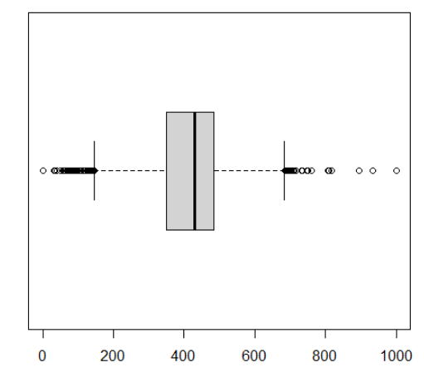
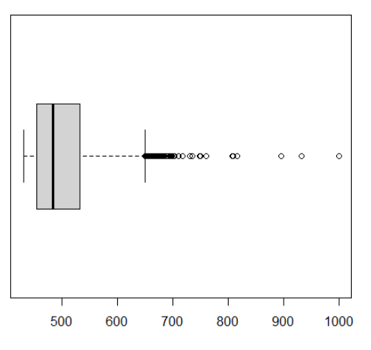

I. 검증 데이터 Summary
I
C
D
M
A
전도도가 높은 근무시간(09시 ~ 18시) 의 1사분위를 전도도 폐기 기준으로 설정함
Quantile 분석
기준 설정
비근무시간
(18시 ~ 익일 09시)
근무시간
(09시 ~ 18시)
근무시간
(09시 ~ 18시)
✓
1사분위 (453.4 μS/cm)를
기준으로 설정함
Data = RO 전도도
Data = RO 전도도 (09시 ~ 18시)
✓
Notes:
l개선이 되었다고 무작정 적용할 수는 없었습니다. Side effect를 무시할 수 없기 때문입니다. 저희가 염려했던 것은 소모전류의 증가인데, 이 또한 그렇게 많은 전류를 소모하지 않는다는 결과를 실험을 통해 알게되었습니다. IC업체에 이 조합으로 입고해 줄 것을 요청하였고, OIS 성능을 상당히 개선할 수 있었습니다. 당시 19.27dB의 보정성능은 minimum값이었습니다. 이보다 작은 수치는 나오지 않았다는 의미입니다. (목표가 17dB였음을 상기)

Slide 10
I. 검증 데이터 Summary
I
C
D
M
A
RO 필터 후 낮은 전도도(453.4 μS/cm 이하)의 용수는 전처리수로 재사용함
78 μS/cm
66 μS/cm
4.5 μS/cm
0.05 μS/cm
전도도
센서 ①
전도도
센서 ②
전도도
센서 ③
전도도
센서 ④
상수
(City Water)
Tank (9Ton/h)
Softened Water
Tank
역삼투
(RO, Reverse Osmosis)
전기탈이온장치
(EDI, Electro De-Ionization)
Storage
Tank (10Ton)
상수 공급
전처리
RO 필터 후 낮은 전도도(453.4 μS/cm 이하)의 용수는
전처리수로 재사용됨
RO 필터 후 453.4 μS/cm 이상의
높은 전도도의 농축수는 폐수 처리됨
Notes:
l개선이 되었다고 무작정 적용할 수는 없었습니다. Side effect를 무시할 수 없기 때문입니다. 저희가 염려했던 것은 소모전류의 증가인데, 이 또한 그렇게 많은 전류를 소모하지 않는다는 결과를 실험을 통해 알게되었습니다. IC업체에 이 조합으로 입고해 줄 것을 요청하였고, OIS 성능을 상당히 개선할 수 있었습니다. 당시 19.27dB의 보정성능은 minimum값이었습니다. 이보다 작은 수치는 나오지 않았다는 의미입니다. (목표가 17dB였음을 상기)

Slide 11
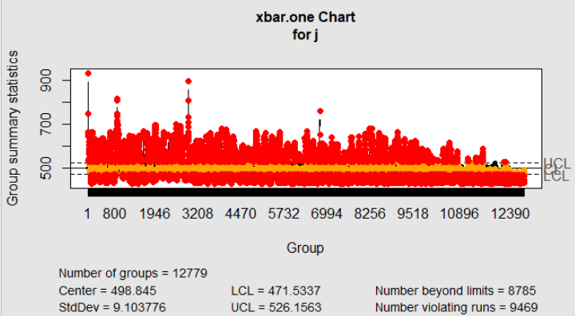
C. 관리도
C
D
M
A
I
설정된 전도도 기준(453.4 μS/cm)이 적절한지 관리도를 통해 확인함
현재 관리도
개선 후 관리도 (예정)
전도도 관리도 - Data : 12779 (이상치 제거) - UCL = 526μS/cm - LCL = 471μS/cm * 설정된 전도도 기준 453.4 μS/cm 이 LCL (471μS/cm) 보다 낮으므로 전도도 기준 설정 적절하다고 판단됨
후속 과제 # Date 별로 RO 데이터를 Group 화하여 X-bar R 분석 예정 > j <- with(d,qcc.groups(Date,RO))
Notes:
l당시의 결과 동영상을 제작해 보았습니다. 보안 상 멀리 돌아다니며 촬영하지 못하고 연구소 옥상에서 찍었는데, 양산 품은 이것보다 훨씬 뛰어난 성능을 보인다는 것을 이미 다 알고 계실 것입니다.
또한 정성적으로는 Camera관련 모든 보고 장표에 OIS 보정율 항목이 추가되었고, 현 수준과 목표 수준을 Z Value로 표현하게 되었습니다.
OIS Suppression(보정) Ratio spec도 평택 품질 task 멤버들과 함께 정하였습니다.

Slide 12
C. 성과
C
D
M
A
I
역삼투(RO) 후 폐기되는 용수를 회수하여 유틸리티 비용 30% 이상 절감
정량적 성과
정성적 성과
유틸리티 비용 절감 243만원 절감!! 기존 : 시간당 9Ton 씩 상수 공급 개선 : RO 필터 후 453.4 μS/cm 이하의 낮은 전도도의 용수는 전처리 공정에 재사용됨
KPI 달성 기존 목표치인 20% 를 초과하여 30% 절감함
확대 전파 빅 데이터에 기반한 동일한 테마의 과제를 오송, 온산에 확대 적용할 수 있음
243만(30%) 단축
809만/월
567만/월
현 수준
목표
Notes:
l당시의 결과 동영상을 제작해 보았습니다. 보안 상 멀리 돌아다니며 촬영하지 못하고 연구소 옥상에서 찍었는데, 양산 품은 이것보다 훨씬 뛰어난 성능을 보인다는 것을 이미 다 알고 계실 것입니다.
또한 정성적으로는 Camera관련 모든 보고 장표에 OIS 보정율 항목이 추가되었고, 현 수준과 목표 수준을 Z Value로 표현하게 되었습니다.
OIS Suppression(보정) Ratio spec도 평택 품질 task 멤버들과 함께 정하였습니다.

